Slide 1
Методическое объединение
"Педагогический поиск"
город Чита
сборник мнемотаблиц с текстами
для детей
среднего возраста
2022 год

Slide 2
Содержание:
МБДОУ «Детский сад №65», Венгерская сказка «Два жадных медвежонка».
МБДОУ «Детский сад №63», К.И. Чуковский «Мойдодыр»
МБДОУ «Детский сад №64», А. Введенский «На лыжах»
МБДОУ «Детский сад №117», В. Клименко «Кто важнее всех на улице»
МБДОУ «Детский сад №21», Н.Носов «Автомобиль»
МБДОУ «Детский сад №99», Н.Саконской “Где мой пальчик?”
МБДОУ «Детский сад №45», Э.Мошковская «Чужая морковка»
МБДОУ «Детский сад №34», К.Д. Ушинский "Бодливая корова"
МБДОУ «Детский сад №15», И. Черницкая «Что такое Родина?»
МБДОУ «Детский сад №65», А. Барто «Уехали»
МБДОУ «Детский сад №50», А. Барто "Девочка чумазая"
МБДОУ «Детский сад №106», С. Прокофьева «Сказка про маму»
МБДОУ «Детский сад №38», Э. Успенский «Разгром»
МБДОУ «Детский сад №19», Н.Носов «Метро»
МБДОУ «Детский сад №44», П.Воронько "Лучше нет родного края»
МБДОУ «Детский сад №18», Ф.Тютчев «В небе тают облака»
МБДОУ «Детский сад №13», сказка «Лисичкой со скалочкой»
МБДОУ «Детский сад №75», литовская сказка «Почему кот моется после еды»
19. МБДОУ «Детский сад №82», В. Инбер. «Сороконожка»
20. МБДОУ «Детский сад №54», Скребицкий «Мать и кормилица»
21. МБДОУ «Детский сад №65», В. Берестов «Кошкин щенок»
22. МБДОУ «Детский сад №59», Чуковский «Краденное солнце»
23. МБДОУ «Детский сад №37», С.Козлов. Зимняя сказка
24. МБДОУ «Детский сад №83», К.Чуковский "Федорино горе»
25. МБДОУ «Детский сад №32», Я.Тайц "По грибы"
26. МБДОУ «Детский сад №106», Г.Ладонщикова "И красиво и богато»
27. МБДОУ «Детский сад №10», В Инбер "Сел комарик под кусточек»
28. МБДОУ «Детский сад №75», Л. Толстой " Саша был трус"

Slide 3
29. МБДОУ «Детский сад №10», К. Кончаловский "Самокат»
30. МБДОУ «Детский сад №66», С.Козлов "Зимняя сказка"
31. МБДОУ «Детский сад №69», З.Александрова "Ветер на речке"
32. МБДОУ «Детский сад №93», Х.К. Андерсен "Стойкий оловянный солдатик (пер. с датского А.Танзен)«
33. МБДОУ «Детский сад №101», М Исаковский "Вишня»
34. МБДОУ «Детский сад №12», Фет "Чудесная картина»
35. МБДОУ «Детский сад №55», О. Высотская "Снежный кролик»
36. МБДОУ «Детский сад №49», Тютчев "В небе тают облака»
37. МБДОУ «Детский сад №86», Узбекская сказка "Хвастливый заяц»
38. МБДОУ «Детский сад №35», Л.Толстой " Бабушка и внучка»
39. МБОУ СОШ №34, В. Одоевский "Мороз Иванович»
40. МБДОУ «Детский сад №58», Л.Берг "Рыбка»
41. МБДОУ «Детский сад №8», Н.Некрасов " Мороз Воевода
МБДОУ «Детский сад №59», В.Осеева "Просто старушка»
МБДОУ «Детский сад №68», А. А. Фет «Кот поёт глаза прищуря...»
МБДОУ «Детский сад №73», Сказка "Пёрышке в подушке"

Slide 4
МБДОУ «Детский сад №65»
Венгерская сказка «Два жадных медвежонка»
Воспитатель: Лебедева Светлана Юрьевна

Slide 5
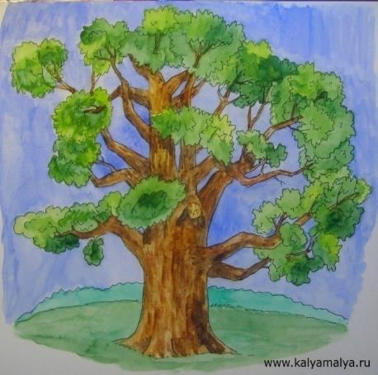
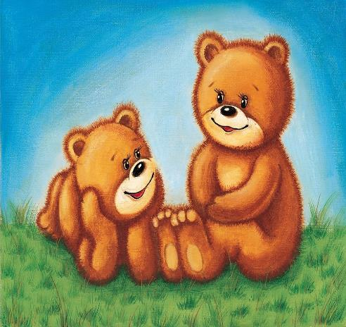

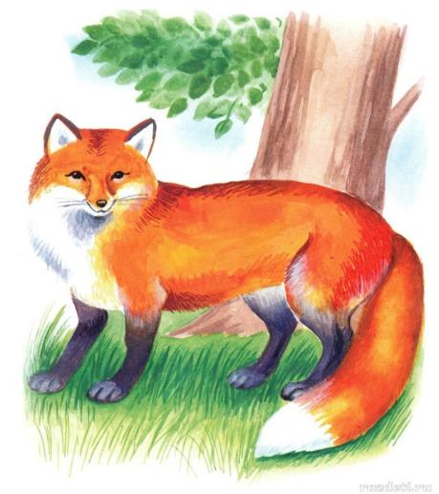
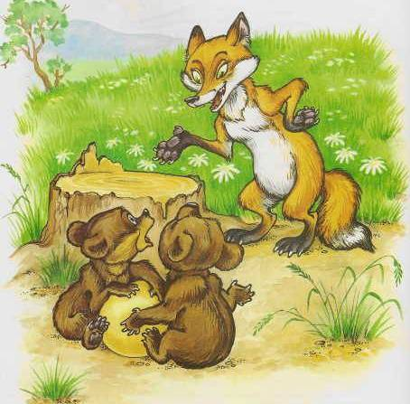
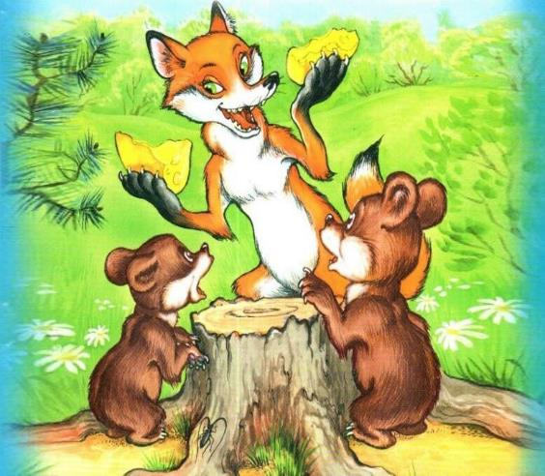
МНЕМОТАБЛИЦА «ДВА ЖАДНЫХ МЕДВЕЖОНКА»

Slide 6
МБДОУ «Детский сад №63»
К.И. Чуковский «Мойдодыр»
Воспитатель: Белова Марина Владимировна

Slide 7
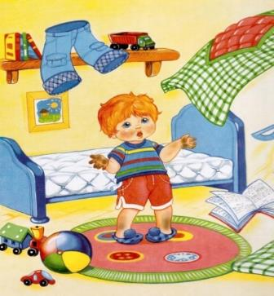
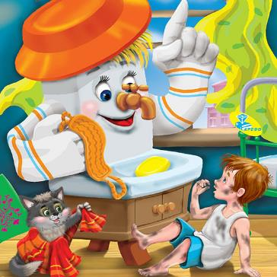
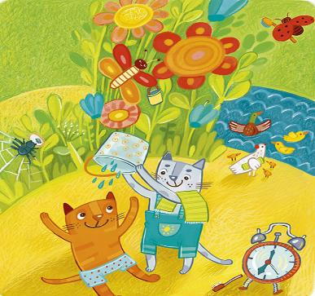
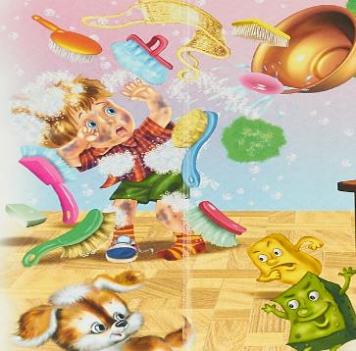
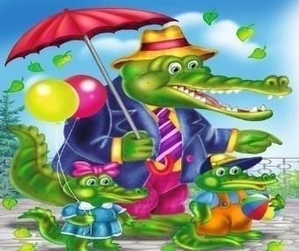
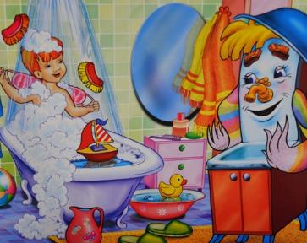

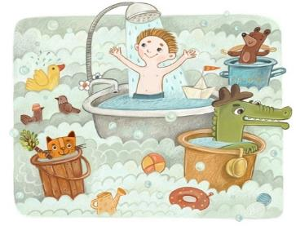
К.И Чуковский «Мойдодыр»
Одеяло убежало, Убежала простыня, И подушка как лягушка, Ускакала от меня… | Вдруг из маминой из спальни, Кривоногий и хромой, Выбегает умывальник И качает головой… | Рано утром на рассвете Умываются котята, И мышата, и утята, И жучки, и паучки. | «Моем, моем трубочиста Чисто, чисто, чисто, чисто! Будет, будет трубочист Чист, чист, чист, чист!»
Вдруг навстречу мой хороший, Мой любимый Крокодил. Он с Тотошей и Кокошей По аллее проходил. | Как пустился я по улице бежать, Прибежал я к умывальнику опять. Мылом, мылом, мылом, мылом Умывался без конца, | И сейчас же брюки, брюки Так и прыгнули мне в руки. А за ними пирожок: «Ну-ка, съешь меня, дружок! | Давайте же мыться, плескаться, Купаться, нырять, кувыркаться В ушате, в корыте, в лохани, В реке, в ручейке, в океане.

Slide 8
МБДОУ «Детский сад №64»
А. Введенский «На лыжах»
Воспитатель: Абармитова Наталья Ботомункуевна

Slide 9
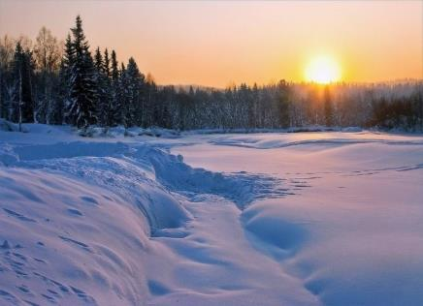
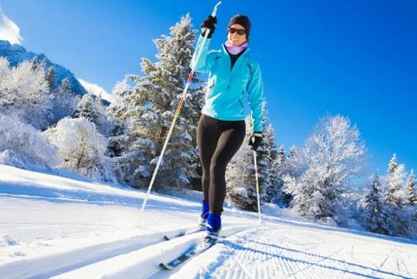

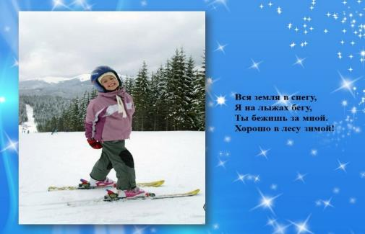
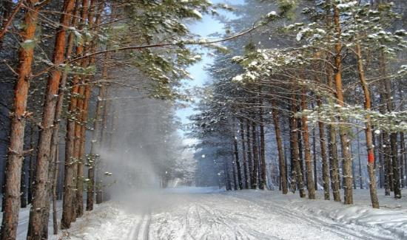
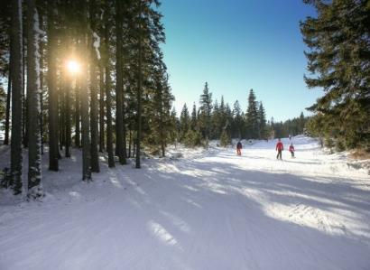
Мнемотаблица А. Введенский «На лыжах»
Вся земля в снегу | Я на лыжах бегу | Ты бежишь за мной
Хорошо в лесу зимой: | Небо ярко- синее, Ели, сосны в инее , | Снег сверкает под ногами. Эй, ребята, кто за нами?

Slide 10
МБДОУ «Детский сад №117»
В. Клименко «Кто важнее всех на улице»
Воспитатель: Шепилова Ольга Алексеевна

Slide 11


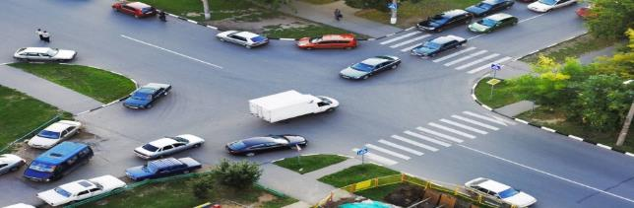

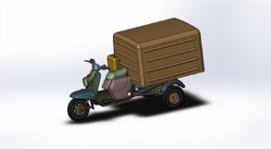
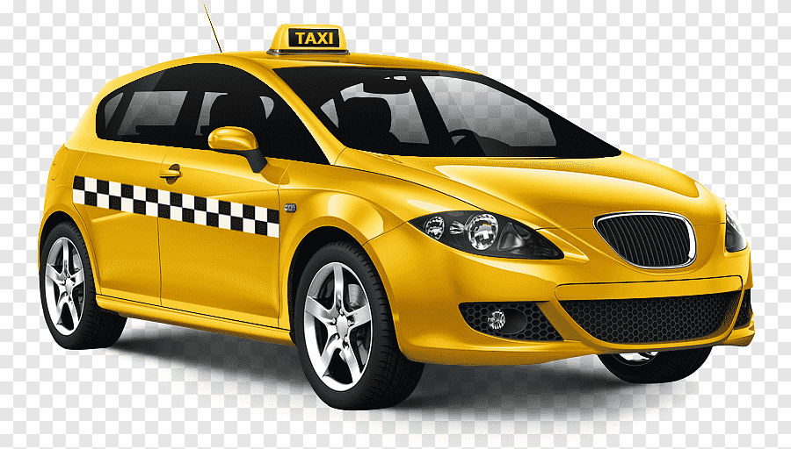

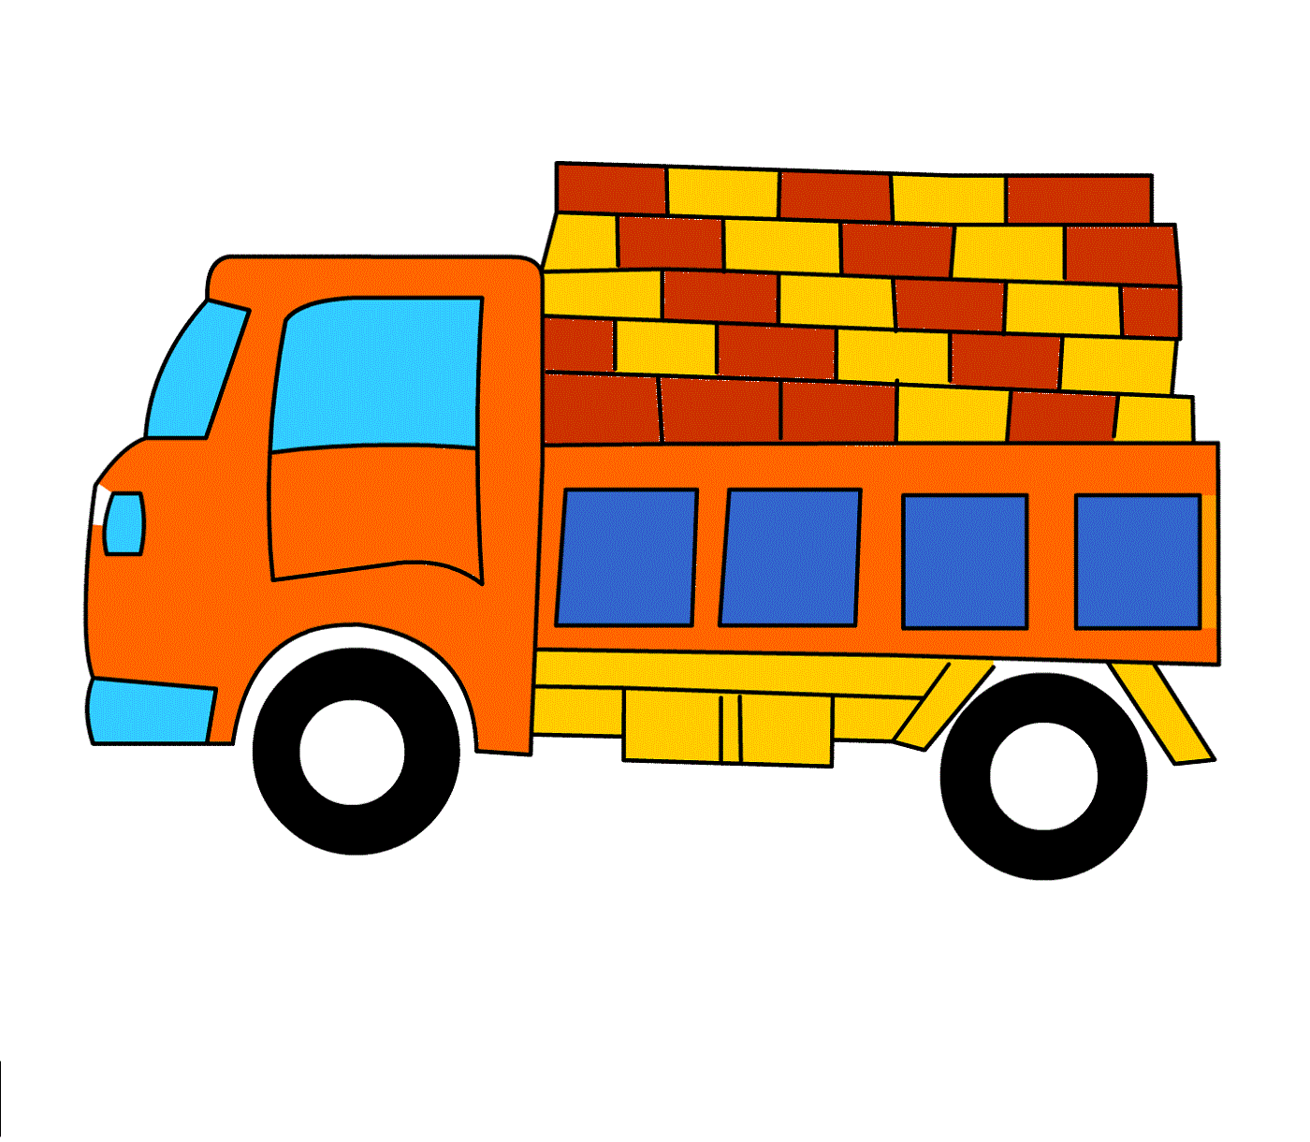
Мнемотаблица В. Клименко «Кто важнее всех на улице»

Slide 12
МБДОУ «Детский сад №21»
Н.Носов «Автомобиль»
Воспитатель: Авласенко Татьяна Витальевна

Slide 13
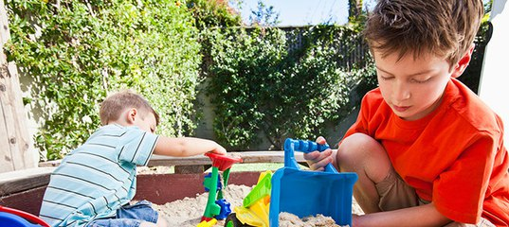
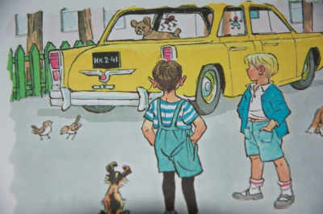

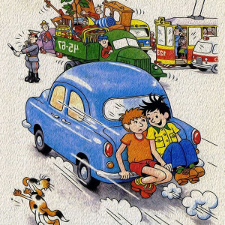
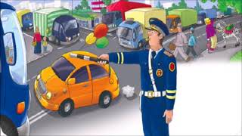
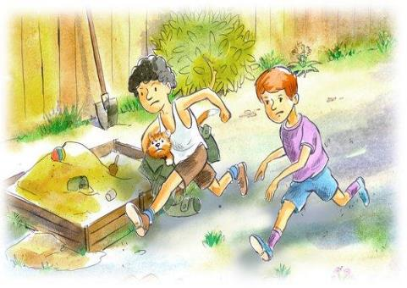
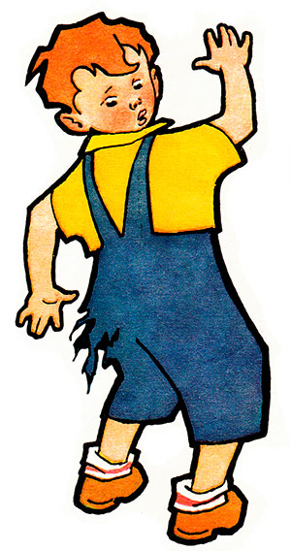
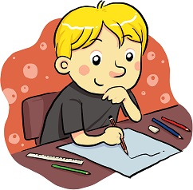

Мнемотаблица Н.Носов «Автомобиль»

Slide 14
МБДОУ «Детский сад №99»
Н.Саконской “Где мой пальчик?”
Воспитатель:Чеглокова Елена Александровна

Slide 15
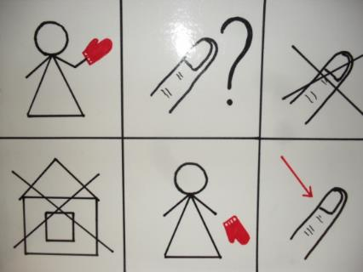




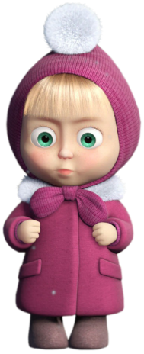





Мнемотаблица Н.Саконской “Где мой пальчик?”

Slide 16
МБДОУ «Детский сад №45»
Э.Мошковская «Чужая морковка»
Воспитатель: Савина Виктория Николаевна

Slide 17

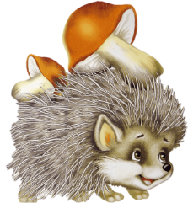
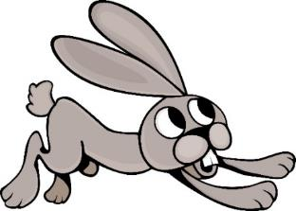
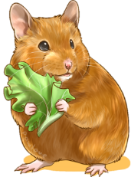

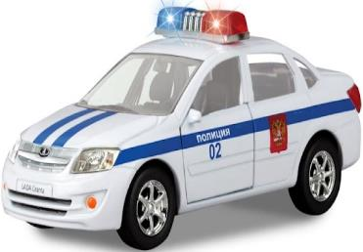
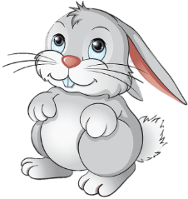

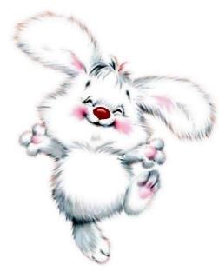


Мнемотаблица Э. Мошковская «Чужая морковка»
1. | 2. | 3. | 4.
5. | 6. | 7. | 8.
9. | 10.

Slide 18
МБДОУ «Детский сад №34»
К.Д. Ушинский "Бодливая корова"
Воспитатель: Леонова Елена Васильевна

Slide 19
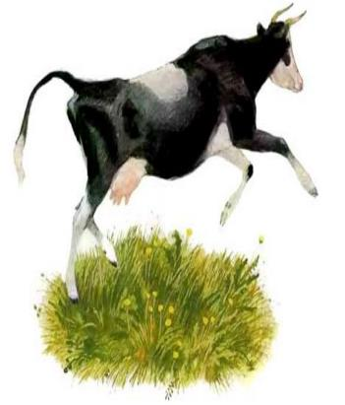
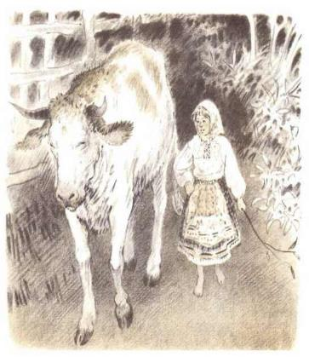
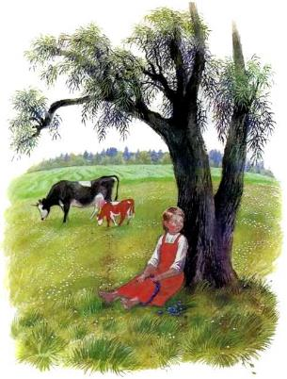
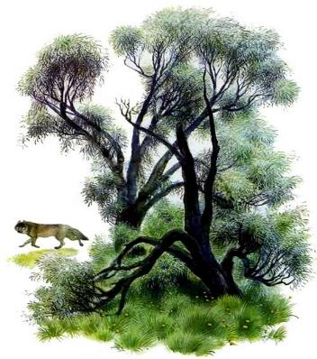
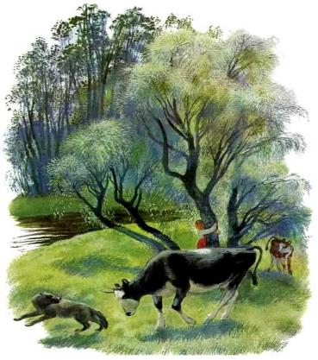
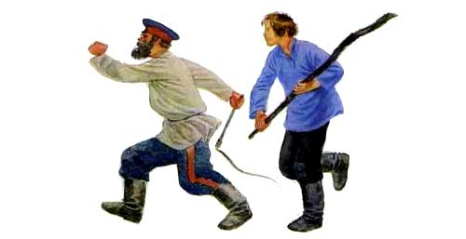
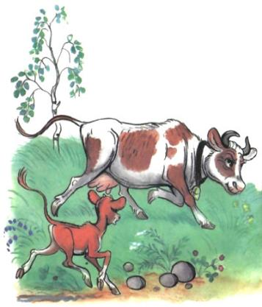
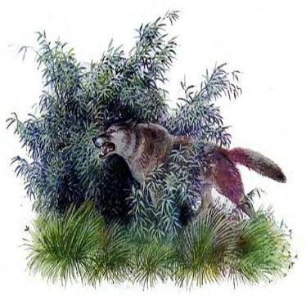
Мнемотаблица К.Д. Ушинский «Бодливая корова»

Slide 20
МБДОУ «Детский сад №15»
И. Черницкая «Что такое Родина?»
Воспитатель: Моденова Елена Суликовна

Slide 21








Мнемотаблица И. Черницкая «Что такое Родина?»

Slide 22
МБДОУ «Детский сад №65»
А. Барто «Уехали»
Воспитатель: Салимон Маргарита Анатольевна

Slide 23
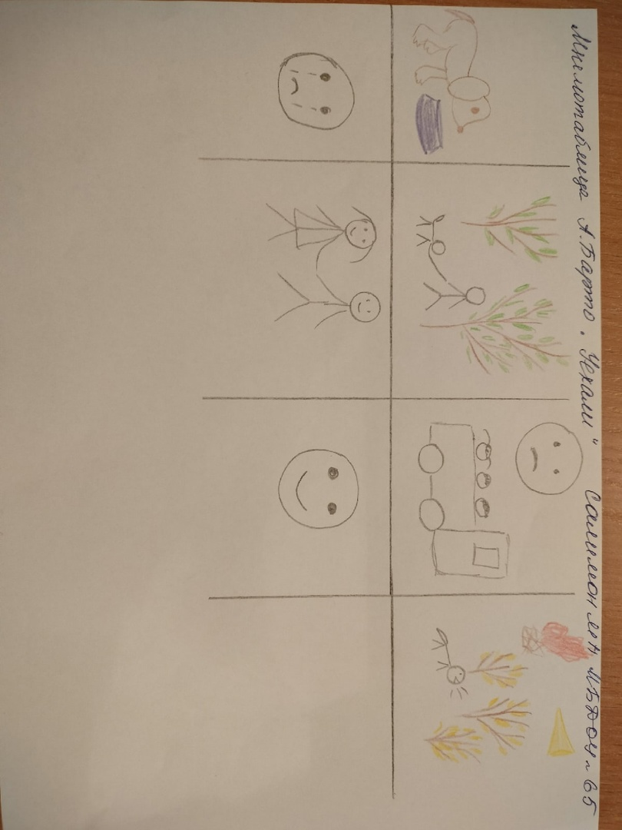
Мнемотаблица А. Барто «Уехали»

Slide 24
МБДОУ «Детский сад №50»
А. Барто "Девочка чумазая"
Воспитатель: Шершнева Евгения Владимировна

Slide 25


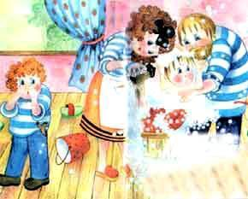

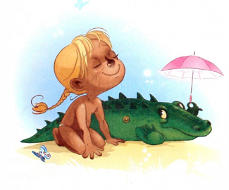
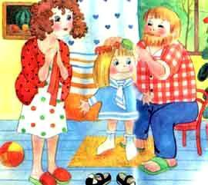


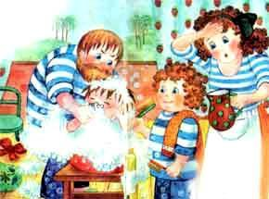
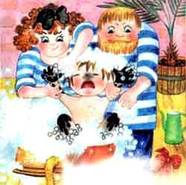



Мнематаблица А. Барто "Девочка чумазая"

Slide 26
МБДОУ «Детский сад №106»
С. Прокофьева «Сказка про маму»
Воспитатель: Денисова Алиса Олеговна

Slide 27

Мнемотаблица
С. Прокофьева — Сказка про маму

Slide 28
МБДОУ «Детский сад №38»
Э. Успенский «Разгром»
Воспитатель: Бянкина Мария Анатольевна

Slide 29


















Мнемотаблица Э. Успенский “Разгром”
Мама приходит с работы | Мама снимает боты | Мама приходит в дом | Мама глядит кругом | Был на квартиру налёт?
НЕТ | К нам заходил бегемот? | НЕТ | Может быть дом не наш? | НАШ
Может не наш этаж? | НАШ | Просто приходил Срёжка, | Поиграли мы немножко. | Значит это не обвал?
НЕТ | Значит, слон не танцевал? | НЕТ | Очень рада. Оказалось, я напрасно волновалась

Slide 30
МБДОУ «Детский сад №19»
Н.Носов «Метро»
Воспитатель: Борисова Елена Сергеевна

Slide 31








Мнемотаблица Н.Носов “Метро”
1 | 2 | 3 | 4 | 5
6 | 7 | 8

Slide 32
МБДОУ «Детский сад №44»
П.Воронько "Лучше нет родного края
Воспитатель: Полукеева Елена Евгеньевна

Slide 33

Мнемотаблица П.Воронько "Лучше нет родного края

Slide 34
МБДОУ «Детский сад №18»
Ф.Тютчев «В небе тают облака»
Воспитатель: Заворина Е.А.

Slide 35





















Мнемотаблица Ф.Тютчев «В небе тают облака»
В небе | тают | облака,
И, лучистая на зное,
В искрах | катится | река,
Словно зеркало стальное…
Час от часу | жар | сильней,
Тень ушла к немым дубровам,
И с белеющих полей
Веет | запахом медовым.
Чудный день! | Пройдут | века —
Так же будут, | в вечном строе,
Течь и искриться Река
И поля дышать на зное.

Slide 36
МБДОУ «Детский сад №13»
Сказка «Лисичкой со скалочкой»»
Воспитатель: Першикова Светлана Павловна

Slide 37









МНЕМОТАБЛИЦА К СКАЗКЕ «ЛИСИЧКА СО СКАЛОЧКОЙ»

Slide 38
МБДОУ «Детский сад №75»
Литовская сказка «Почему кот моется после еды»
Воспитатель: Шестакова Ирина Ивановна

Slide 39




























Мнемотаблица литовская сказка «Почему кот моется после еды»

Slide 40
МБДОУ «Детский сад №82»
В. Инбер. «Сороконожка»
Воспитатель: Пельменева Александра Николаевна

Slide 41

МнемотаблицаВ. Инбер. «Сороконожка»

Slide 42
МБДОУ «Детский сад №54»
Г. Скребицкий «Мать и кормилица»
Воспитатель: Саргина Татьяна Владимировна

Slide 43








Мнемотаблица Г. Скребицкий «Мать и кормилица»

Slide 44
МБДОУ «Детский сад №65»
В. Берестов «Кошкин щенок»
Воспитатель: Костенко Надежда Сергеевна

Slide 45






Мнемотаблица В. Берестов «Кошкин щенок»

Slide 46
МБДОУ «Детский сад №59»
Чуковский «Краденное солнце»
Воспитатель:Зайцева Ольга Вадимовна

Slide 47












Мнемотаблица К. Чуковский «Краденное солнце»
\

Slide 48
МБДОУ «Детский сад №37»
С.Козлов. Зимняя сказка
Воспитатель: Походня Татьяна Сергеевна

Slide 49






Мнемотаблица С. Козлов «Зимняя сказка»

Slide 50
МБДОУ «Детский сад №83»
К.Чуковский "Федорино горе"
Воспитатель: Пьянникова Ольга Вячеславовна

Slide 51

Мнемотаблица К.Чуковский «Федорино горе»

Slide 52
МБДОУ «Детский сад №32»
Я.Тайц "По грибы"
Воспитатель: Бабьян Татьяна Валерьевна

Slide 53

Мнемотаблица Я.Тайц "По грибы"

Slide 54
МБДОУ «Детский сад №106»
Г.Ладонщикова "И красиво и богато"
Воспитатель: Мирошкина Наталья Исламовна

Slide 55

Мнемотаблица Г.Ладонщикова "И красиво и богато"

Slide 56
МБДОУ «Детский сад №10»
В Инбер "Сел комарик под кусточек"
Воспитатель: Михайлова Наталья Александровна

Slide 57

Мнемотаблица В. Инбер "Сел комарик под кусточек"

Slide 58
МБДОУ «Детский сад №75»
Л. Толстой " Саша был трус"
Воспитатель: Ерилова Галина Борисовна

Slide 59

Мнемотаблица Л. Толстой " Саша был трус"

Slide 60
МБДОУ «Детский сад №10»
К. Кончаловский "Самокат"
Воспитатель: Ермолина Ольга Сергеевна

Slide 61

Мнемотаблица К. Кончаловский "Самокат"

Slide 62
МБДОУ «Детский сад №66»
С.Козлов "Зимняя сказка"
Воспитатель: Ярославцева Татьяна Иннокентьевна

Slide 63

Мнемотаблица С.Козлов "Зимняя сказка"

Slide 64
МБДОУ «Детский сад №69»
З.Александрова "Ветер на речке"
Воспитатель: Ландышева Маргарита Витальевна

Slide 65























Мнемотаблица З.Александрова "Ветер на речке"
Возле речки детский сад, | На лугу ромашки. | Сорок маленьких ребят Бегают в пятнашки. | По дорожке побеги, побеги, поймай-ка Голубые трусики, беленькие майки!
Мы приехали сюда, | Ходим за цветами. | Солнце, воздух и вода На прогулках с нами. | Одинаковые все, кружат по лужайке Голубые трусики, беленькие майки.
Мы купаться побежим, Голышами ляжем. | Ветер ты посторожи | Трусики на пляже. | Ветер дунул, обманул – и летят, как чайки
Голубые трусики, беленькие майки! | Кто поймает их скорей? | Ну-ка без оглядки!.. | Распугали пескарей
Озорные пятки. | Ух, поймали! На кусты сели сохнуть стайкой Голубые трусики, беленькие майки.

Slide 66
МБДОУ «Детский сад №93»
Х.К. Андерсен "Стойкий оловянный солдатик (пер. с датского А.Танзен)"
Воспитатель: Болотова Татьяна Валерьвна

Slide 67

Мнемотаблица Х.К. Андерсен "Стойкий оловянный солдатик (пер. с датского А.Танзен)"

Slide 68
МБДОУ «Детский сад №101»
М Исаковский "Вишня"
Воспитатель:Быкова Елена Андреевна

Slide 69

Мнемотаблица М Исаковский "Вишня"

Slide 70
МБДОУ «Детский сад №12»
Фет "Чудесная картина"
Воспитатель:Мухамедьярова Ольга Владимировна

Slide 71

Мнемотабдица Фет "Чудесная картина"

Slide 72
МБДОУ «Детский сад №55»
О. Высотская "Снежный кролик"
Воспитатель: Бакшеева Юлия Александровна

Slide 73

Мнемотаблица О. Высотская "Снежный кролик"

Slide 74
МБДОУ «Детский сад №86»
Узбекская сказка "Хвастливый заяц"
Воспитатель: Тензина Наталья Андреевна

Slide 75

Мнемотаблица Узбекская сказка "Хвастливый заяц"

Slide 76


Slide 77
МБДОУ «Детский сад №49»
Тютчев "В небе тают облака"
Воспитатель:Ханикова Евдокия Ивановна

Slide 78

Мнемотаблица Тютчев "В небе тают облака"

Slide 79
МБДОУ «Детский сад №35»
Л.Толстой " Бабушка и внучка"
Воспитатель: Епифанцева Анжелика Игоревна

Slide 80


Slide 81
МБОУ СОШ №34
В. Одоевский "Мороз Иванович"
Воспитатель: Володина Татьяна Владимировна

Slide 82

Мнемотаблица В. Одоевский "Мороз Иванович"

Slide 83
МБДОУ «Детский сад №58»
Л.Берг "Рыбка"
Воспитатель:Цыпленкова Юлия Николаевна

Slide 84

Мнемотаблицы Л.Берг "Рыбка"

Slide 85
МБДОУ «Детский сад №8»
Н.Некрасов " Мороз Воевода»
Воспитатель: Белеченко Вероника Юрьевна

Slide 86









Мнемотаблица Некрасов Н.А. «Не ветер бушует над бором…»

Slide 87
МБДОУ «Детский сад №59»
В.Осеева "Просто старушка"
Воспитатель: Телкова Екатерина Александровна

Slide 88
Мнемотаблица В.Осеева "Просто старушка"

Slide 89




Slide 90
МБДОУ «Детский сад №68»
А. А. Фет «Кот поёт глаза прищуря...»
Воспитатель: Шипицына Наталья Владимировна

Slide 91





Мнемотаблица
А. А. Фет «Кот поёт глаза прищуря...»

Slide 92





Slide 93
МБДОУ «Детский сад №73»
Сказка "Пёрышке в подушке"
Воспитатель: Колмакова Валентина Сергеевна

Slide 94










Мнемотаблица сказка «Перышко в подушке»
Тепло и уютно пёрышкам в подушке | Шу-Шу-ШУ | Тише, тише, не шумите, малыша не разбудите | Пёрышки ещё чуть-чуть пошепчутся
Замолкли | Ручки-ворсинки расслабляются, глазки закрываются | Спи, усни и сон приснись | И снилось пёрышкам что-то очень-очень хорошее…

